Slide 1
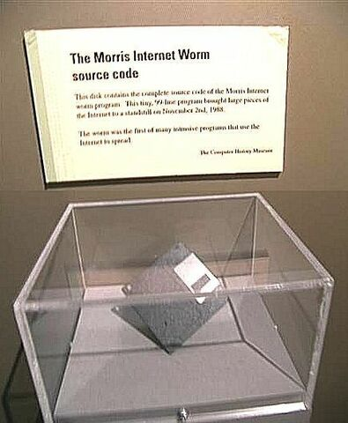
Червь Морриса
1
Балтабаев Дамир P33121

Slide 2
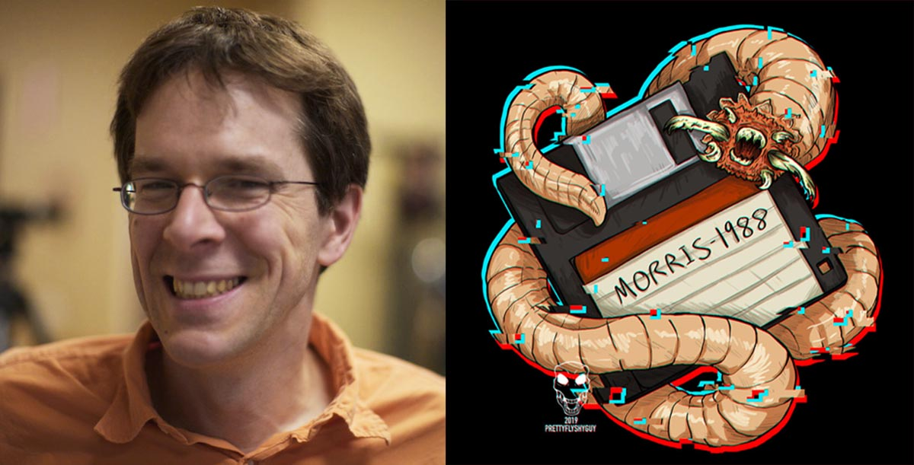
2
О чем речь?
Один из первых сетевых червей распространявшихся через Интернет
Разработчик: Роберт Таппан Моррис
Запуск: 2 ноября 1988 года в Массачусетском технологическом институте.
Цель: оценить размер сети APRANET

Slide 3
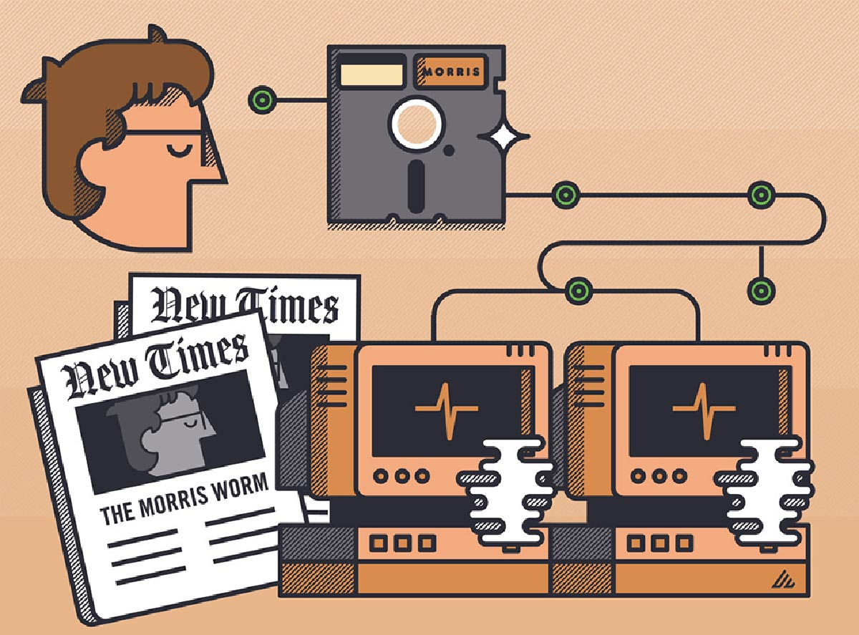
3
Как заражал
Отладочный режим в Sendmail
Переполнение буффера в сетевом сервисе Finger
Вызов rsh путем подбора логина и пароля

Slide 4
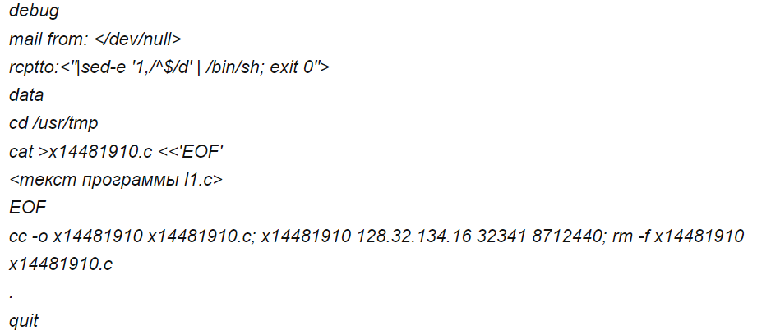
Уязвимости Sendmail
4

Slide 5
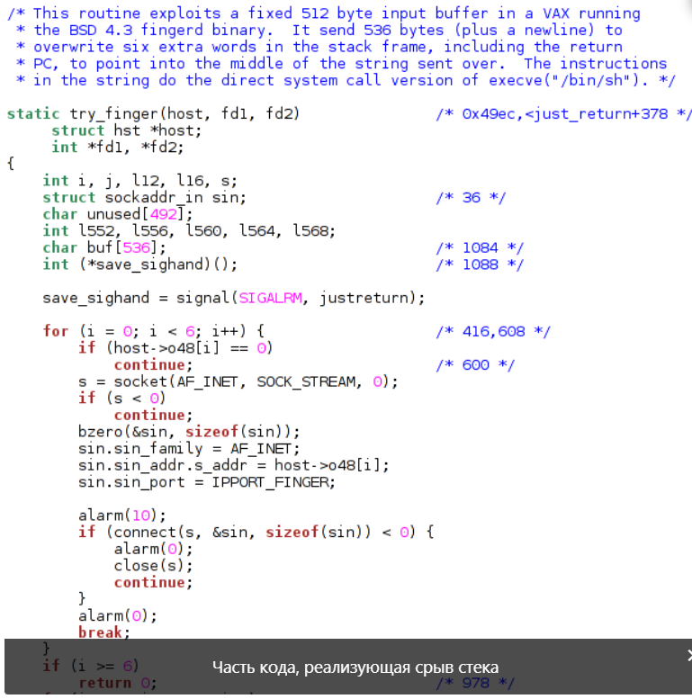
Уязвимости Finger
5

Slide 6

6
rsh
Варианты паролей:
пустой;
имя пользователя (user);
имя пользователя, написанное наоборот (resu);
двойной повтор имени пользователя (useruser);
имя или фамилия пользователя (John, Smith);
имя или фамилия пользователя в нижнем регистре (john, smith);
встроенный словарь размером 432 слова;

Slide 7
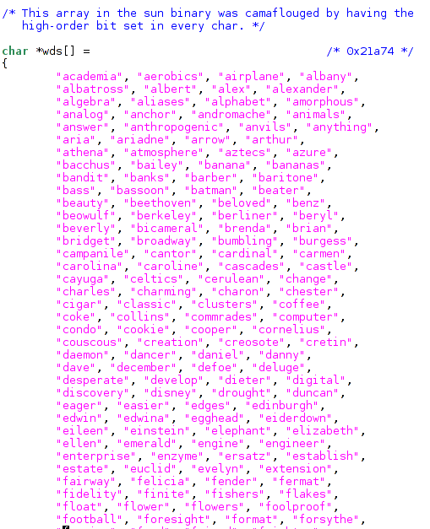
7
Словарь
встроенный словарь размером
432 слова

Slide 8
8
Как работал?
Удаление своего исполняемого файла после запуска;
Отключались все сообщения об ошибках, а размер аварийного дампа устанавливался в ноль;
Исполняемый файл червя сохранялся под именем sh, такое же имя использовалось командным интерпретатором Bourne Shell, таким образом, червь маскировался в списке процессов;
Примерно каждые три минуты порождался дочерний поток, а родительский завершался, при этом происходило постоянное изменение pid процесса червя и обнулялось время работы, показываемое в списке процессов;
Игра “в кости” при обнаружении двух копий

Slide 9

Как боролись?
9
Рабочие группы программистов и администраторов в MIT и Беркли
Буквально за два дня были определены и заблокированы «лазейки», через которые червь проникал в систему, а код заразы был целиком уничтожен.

Slide 10
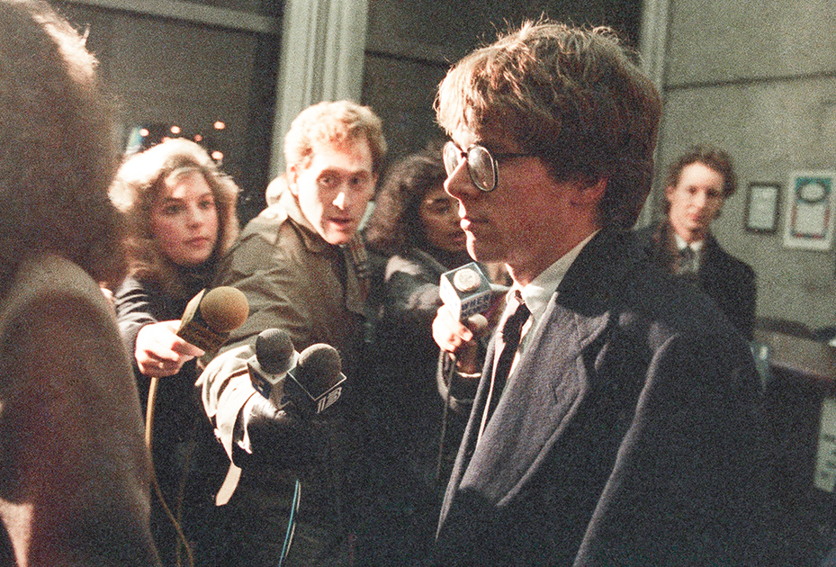
Последствия
10
Заражено: 6200 компьютеров
Решение суда:
400 часов общественных работ
10.000$ - штраф
3 года испытательный срок
Оценка ущерба: 96.500.000$

Slide 11
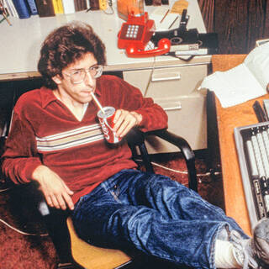
11
Мораль
Новые ужесточенные нормы компьютерной безопасности и тестирования
/etc/passwd → /etc/shadow
CERT(CERT Coordination Center, CERT/CC) – ноябрь 1988 года

Slide 12
12
Похожие случаи
1)Появился «троянский конь» AIDS (1989)
2)Почтовый вирус Melissa (1999)
3) Рекорд Melissa побил почтовый вирус I Love You! (2000)

Slide 13
13
Computer science day
30 ноября

Slide 14

14
Спасибо за внимание!

